Slide 1
Banda Larga in Italia numeri e strategie
Versione di sintesi
Convegno 17 Novembre 2015 al Senato Movimento 5 Stelle
Analista finanziario: Maurizio Matteo Dècina

Slide 2
INTRODUZIONE

Slide 3
Perché è importante la banda larga?
La banda larga non è un fine ma semplicemente un mezzo per raggiungere obiettivi di carattere economico e sociale ben più importanti: occupazione, crescita produttiva, sviluppo di applicazioni con notevoli ricadute sociali, stimolo alle esportazioni… Non deve essere intesa esclusivamente come un veicolo per far transitare contenuti televisivi e di intrattenimento ma come strumento per il rilancio del Paese
Tutte le stime concordano sul fatto che la diffusione della Banda Larga abbia un diretto effetto sulla crescita del PIL. Uno studio della Banca Mondiale del 2011 su di un campione rappresentativo di Paesi ha stimato che per ogni 10% di penetrazione con velocità uguali o superiori a 30 Mbps il PIL cresce dell’1,2%. Alle stesse conclusioni arriva uno studio della Bocconi del 2012 (Rapporto Isbul). Stime a parere di molti gonfiate, ma che pur sempre stabiliscono una relazione tra Banda e PIL
Ugualmente interessante sono le ricadute sociali. Oltre all’impatto occupazionale assumono particolare importanza la diffusione di teleservizi al cittadino quali teleassistenza, telemedicina e teledidattica e servizi per il territorio abilitati da una infrastruttura in Banda Larga

Slide 4
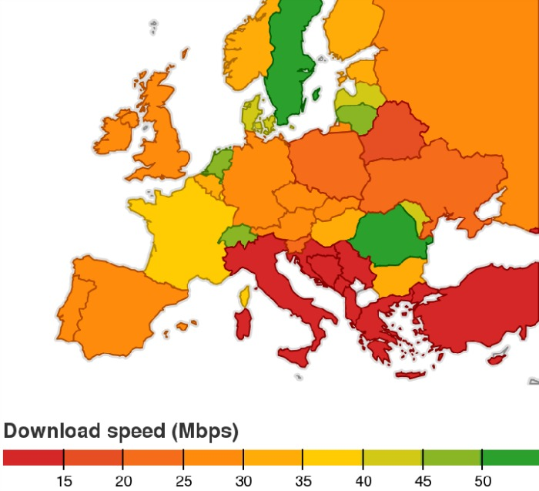
Ultimi in Europa per velocità di banda…
Fonte: Ookla
I dati di Ookla mostrano una situazione preoccupante delle nostre infrastrutture di rete. Siamo attualmente al posto 23 in Europa e 54 nel mondo con una velocità media di banda pari a 6,4 Mbps contro gli oltre 70 della Romania

Slide 5
Penetrazione dell’utenza: il problema della domanda
1,5% di connessioni con più di 30 Mbps
8,7% di connessioni con più di 10 Mbps
Velocità minima a disposizione (Mbps)
Quasi metà Paese senza ADSL
Fonte: AKAMAI
Abitazioni connesse
Il dato più preoccupante non si riferisce alla presenza di banda ma al suo utilizzo: solo il 54% delle abitazioni possiede ADSL, il restante 46% non dispone di accesso superiore a 1 Mbps. Le connessioni superiori a 10 Mbps sono pari all’8,7%, quelle superiori a 30 Mbps sono pari all’1,5%

Slide 6
Le ragioni di questa crisi…
Fattori Politici:
  Mancanza di politiche incentrate sullo sviluppo delle nuove tecnologie
  Debito pubblico pari al 136% del PIL ed impossibilità di politiche monetarie autonome. L’eurozona ha influito molto negativamente sulle nostre TLC
  Tutte le normative relative alle grandi aziende tendono oggi a favorire i gruppi di controllo a scapito di dipendenti, consumatori e piccoli azionisti (OPA, Scatole cinesi, Statuto CDA …)
  Assenza di regolazione degli Over the Top, che potrebbero contribuire nello sviluppo delle reti (non pagano neanche le tasse)
Fattori Industriali:
  Cattiva privatizzazione con susseguirsi di gestioni di Telecom criticate (Colaninno,Tronchetti...). Gestioni che hanno gravato l’azienda di debiti con conseguente vendita di asset (oggi manca solo TIM Brasil)
  Mancata entrata della CDP nella società della rete
Fattori sociologici
  L’interesse delle famiglie oggi è rivolto verso abbonamenti Pay TV o acquisto di dispositivi mobili. La quota parte di spesa destinata ad abbonamenti in larga banda è molto bassa rispetto agli altri Paesi europei

Slide 7
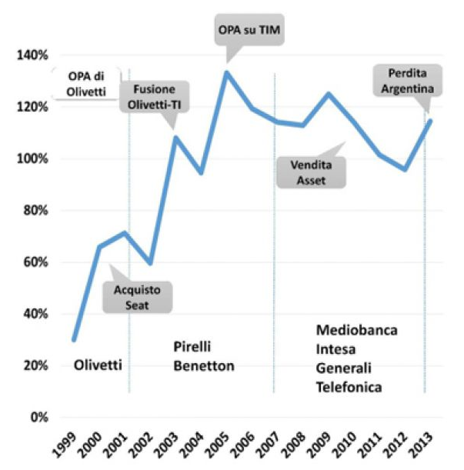
Scalate a debito, banche ed eurozona : Il caso Telecom in una sola slide…
Vendita ultimi asset Debito ancora pari al 100% del fatturato
Scalata a debito di Colaninno con l’aiuto di Chase Manhattan e Lehman Brother
Pirelli: Fusioni e acquisizioni a debito con effetti deleteri sulla vendita degli asset
Privatizzazione voluta dal governo per fare cassa ed entrare in UE. La Fiat controlla con lo 0,6%
In 15 anni: da 120.000 a 50.000 dipendenti
Rapporto Debito/Fatturato (Bilanci gruppo Telecom Italia)

Slide 8
Abbiamo perso il controllo di un settore strategico
Secondo i dati Istat il fatturato del settore delle TLC si riduce ogni anno di circa il 4% con ricadute occupazionali negative ancor più grandi. Secondo Net Consulting (una delle più autorevoli fonti informative sul settore TLC) l’impatto degli Over the Top è stato uno dei fattori chiave
Oggi occorre al più presto studiare delle strategie difensive per salvaguardare la sicurezza delle reti assicurando il mantenimento dei posti di lavoro (il fatturato per addetto degli OTT è circa 10 volte quello di un operatore tradizionale)
Fondamentale saranno le normative sul Copyright e sull’erogazione di contenuti in piattaforme italiane, anche per mezzo di motori di ricerca italiani (esempio: archivio RAI, biblioteche, università..)
Fonte: ASATI
Con questi ritmi nel giro di 20 anni il settore delle TLC italiane scomparirà

Slide 9
Analisi economica e Finanziaria sugli investimenti in banda larga

Slide 10
Cluster e costi medi: dati Infratel/Telecom
Fonte: Infratel, Telecom
I costi medi per abitazione cablata sono compresi da un minimo di 100 euro per le abitazioni nei grandi centri urbani attraverso tecnologie FTTC (fibra fino all’armadio di strada e poi rame fino a casa dell’utente) a un massimo di circa 1300 euro per le modalità FTTH nel cluster C. Molto variabili sono invece i costi per il cluster D la cui unica modalità FTTC ha un costo medio di circa 1000 euro.

Slide 11
Cluster e costi medi: dati Enel??
Rispetto ai precedenti questi dati si riferiscono agli investimenti della rete primaria (fino agli armadi di strada) e alla rete secondaria (dagli armadi fino agli edifici). I costi annunciati di Enel sono del 40% inferiori rispetto a quelli illustrati. Secondo alcuni si tratta di stime che non tengono in considerazione di tutti i costi

Slide 12
Segmentazione del mercato
Fonte: Infratel, Telecom , ISTAT
Moltiplicando i costi medi stimati da Infratel per il numero di abitazioni si ottiene una stima ipotetica dell’ammontare di risorse che si richiedono per la cablatura del Paese. Per i cluster C e D occorrono circa 8 miliardi di euro mentre per il Paese nel suo complesso la stima si aggira sui 12 miliardi di euro a seconda del mix FTTC-FTTH

Slide 13
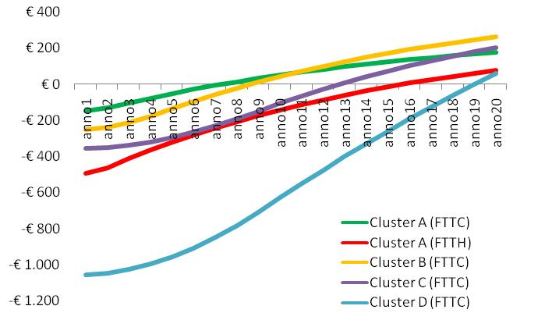
Tempo di ritorno degli investimenti (dati Telecom/Infratel)
Risultati del modello simulatore creato Ad Hoc
La figura indica i flussi di cassa attualizzati cumulati relativi ad una singola abitazione cablata in base a 4 parametri di base: investimenti, costi di manutenzione e gestione rete, ricavi medi e tempo di penetrazione degli abbonamenti (nel caso illustrato: 3-5 anni per i cluster A e B, e 10 anni per i cluster C e D

Slide 14
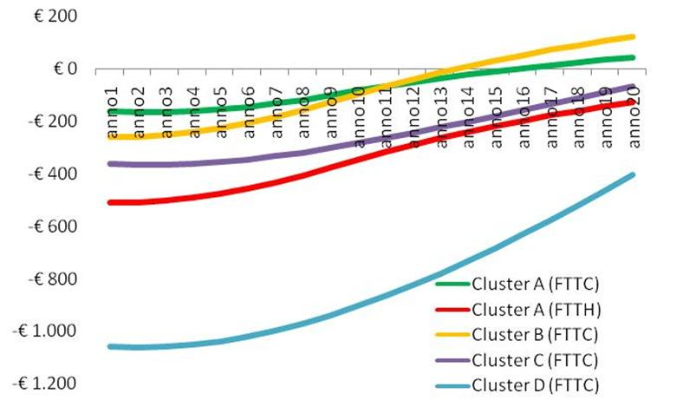
La criticità della domanda
Un parametro chiave che influisce enormemente sui flussi di cassa è il tempo di penetrazione degli abbonamenti in Banda Larga. Nello scenario rappresentato l’utenza arriva al 100% nei cluster A e B in 10 anni e nei cluster C e D in 20 anni e i risultati peggiorano

Slide 15
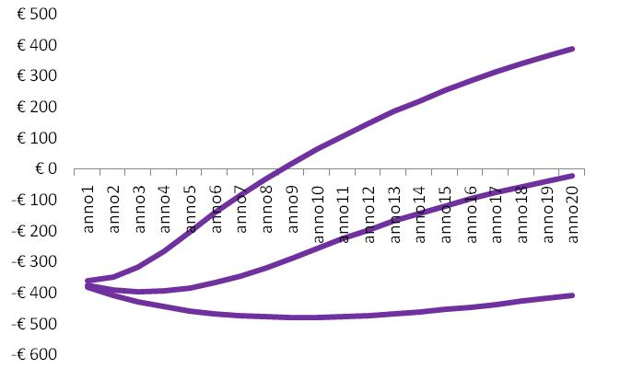
Simulazioni Cluster C: Il Business conviene ad uno Stato imprenditore?
Ricavi 12,5 euro, penetrazione 5 anni, tasso di sconto 5%
Ricavi 10 euro, penetrazione 10 anni, tasso di sconto 6%
Ricavi 7,5 euro, penetrazione 20 anni, tasso di sconto 7%
A seconda dei parametri i risultati sono molto variabili. In particolare, oltre al tempo di penetrazione dell’utenza è fondamentale il ricavo unitario derivante dalla tariffa di utilizzo della rete. Anche il tasso di sconto gioca un ruolo chiave, ricordando però che nei progetti pubblici la scienza economica propone dei tassi ombra più bassi

Slide 16
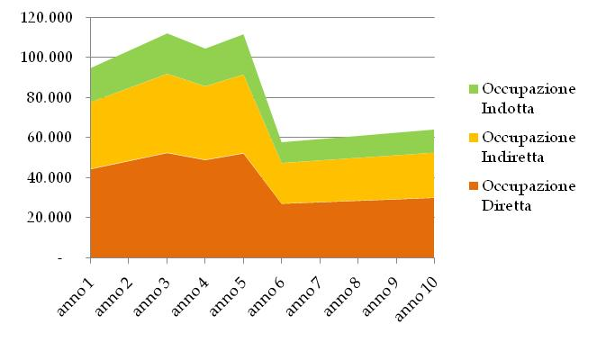
Impatto occupazionale
Fabbisogno di 100.000 unità lavorative per i primi 5 anni
A regime 60.000 unità lavorative
La cablatura del 100% delle abitazioni ha una grande influenza sull’impatto occupazionale. Attraverso il modello keynesiano è possibile fare una stima del fabbisogno di lavoro diretto, indiretto ed indotto (attraverso il moltiplicatore del circuito reddito spesa). I costi medi per addetto e la composizione tra valore aggiunto e costi intermedi sono stati dedotti dalle tavole settoriali ISTAT

Slide 17
Benefici sociali dai servizi abilitati
Possibile riduzione della spesa pubblica in seguito alla riduzione delle strutture
Telemedicina
Teledidattica
Impatto sull’ambiente dovuto alla riduzione degli spostamenti e riduzione della dipendenza energetica
Teleassistenza
Telelavoro
Incremento degli standard di sicurezza, soprattutto nei piccoli centri urbani
Domotica
Telecontrollo

Slide 18
Proposte
“Il buon governo delle cose dovrebbe tendere all’idea del bene comune…”
PLATONE (Repubblica)

Slide 19
Modalità di stanziamento delle risorse nei cluster C e D
Secondo il Piano del Governo le risorse a disposizione dovrebbero ammontare a circa 2,2 miliardi di euro, ai quali secondo le notizie riportate dalla stampa si potrebbero aggiungere altri 1,6 miliardi delle regioni
Le modalità di erogazione di questi fondi per i cluster C e D potrebbero riguardare varie ipotesi:
  Finanziamento per gli operatori attraverso bandi di gara
  Incentivo per i consumatori a sottoscrivere abbonamenti per la Banda Larga
  Intervento pubblico diretto nello sviluppo della rete
  Partnership di pubblico e privato per lo sviluppo della rete

Slide 20





Modello integrato di intervento pubblico
Realizzazione rete con piani di incentivi alla domanda (esempio pc gratuito e un anno gratis di abbonamento)
Piccolo Paese (cluster D)
con mancanza di:
  Ospedale
  Scuola
  Caserma
  Altri centri didattici
  Centro turistico
  Uffici pubblici
Erogazione di servizi di pubblica utilità a sostituzione dei servizi presenziali. Occorre valutare costi e benefici di tali soluzioni che in alcuni casi potrebbero rivelarsi vantaggiose per il contenimento della spesa pubblica. Esempio: teleassistenza o telemedicina con risparmio dei di struttura

Slide 21
Alcune conclusioni dalle analisi numeriche
Gli investimenti richiesti nei cluster C e D sono pari a circa 8 miliardi, le risorse del piano Renzi ammontano a circa un quarto
Il tempo di ritorno degli investimenti è molto interessante nel cluster C, dove è possibile andare in utile in un tempo compreso tra 8 e 14 anni. Più problematico è il caso del cluster D dove i ritorni sono a 20 anni
Il fattore critico per valutare i flussi di cassa è il tempo di penetrazione del servizio (numero abbonamenti effettivi a fronte di una rete già costruita). Emerge dunque chiaro il problema della mancanza della domanda che andrebbe stimolata con politiche di incentivo
Nell’ottica di una analisi costi-benefici con oggetto il sistema Paese, la strategia migliorie per l’ottimizzazione dei costi appare quella di una cooperazione con le PA locali per l’erogazione dei teleservizi (telemedicina, teledidattica…) o l’erogazione di servizi a supporto del territorio per la valorizzazione degli spazi rurali (esempio: wi-fi gratuito per incrementare il turismo) che potrebbero stimolare l’occupazione diretta

Slide 22
PROPOSTE IMMEDIATE
Elaborazione di un modello economico e finanziario a disposizione del governo per valutare in ciascun centro abitato costi, ricavi e tempi di ritorno degli investimenti (attualmente gli operatori hanno i loro modelli ma non esiste un modello unificato). Valutazione di dettaglio dei costi di Enel
Individuazione di obiettivi occupazionali e sociali da rispettare, e rispettive sanzioni
Piani di collaborazione con le PA locali per l’erogazione dei teleservizi attraverso modelli di ottimizzazione e risparmio dei costi
Valorizzazione dei centri rurali e turistici attraverso wi-fi gratuito
Piani di stimolo della domanda in scuole ed università attraverso vaucher o sistemi di sconti per determinate categorie di utenti, anche per le famiglie più disagiate che dovrebbero accedere ad internet gratuitamente
Introduzione di normative più rigide sugli extraprofitti degli Over the top (solo il recupero delle tasse non pagate equivale a un miliardo di euro)

